Slide 1
Київський Національний Університет імені Тараса Шевченка Фізичний факультет Кафедра загальної фізики
Студента 2-го курсу
Середи Артура Віталійовича
Науковий керівник
Оліх Олег Ярославович
Вплив домішкового заліза на фактор неідеальності монокристалічних крЕмнієвих сонячних елементах

Slide 2
Мета роботи
Дослідження взаємозв’язку величини фактору неідеальності та концентрації заліза в кремнієвому сонячному елементі і подальшої розробки методу оцінки концентрації домішки шляхом аналізу вольт-амперних характеристик.
Етапи даної роботи:
Симуляція ВАХ кремнієвих сонячних елементів.
Апроксимація відповідно до двох діодної моделі.
Аналіз отриманих залежностей. Визначення взаємо зв'язку між фактором неідеальності та концентрацією заліза.

Slide 3
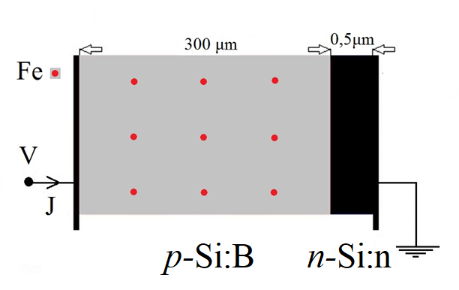
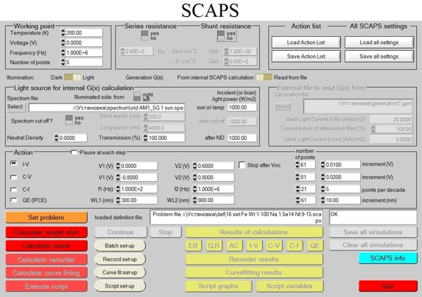
Досліджувана
структура зразка
та ВАХ
N_{Fe}=(10¹⁰ ÷10¹³) cм⁻³
T = 290 ÷ 340 К
N_{B}=(10¹⁵ ÷10¹⁷) cм⁻³
V = 0 ÷ 0,62 B

Slide 4
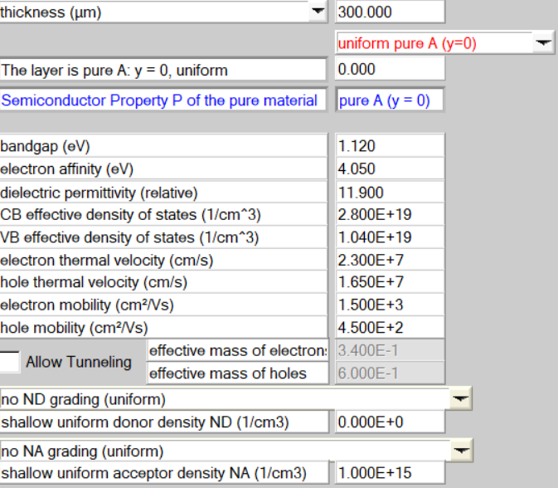
Температурні залежності

Slide 5
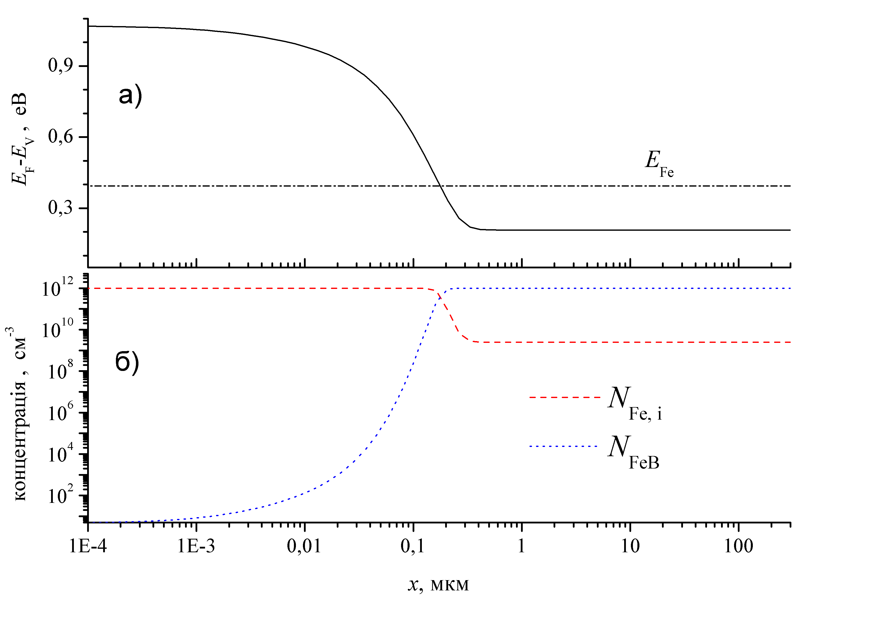
Fe_{i}
Fe_{i} , Fe_{i}B_{s}
E_{Fe} = E_{V}+0,394 еВ
тригональна симетрія
E_{FeB,A} = E_{C}-0,26 еВ
E_{FeB,D} = E_{V}+0,10 еВ,
орторомбічна симетрія
E_{FeB,A} = E_{C}-0,43 еВ
E_{FeB,D} = E_{V}+0,07 еВ.
см²,
см².
A: σ_{n} = 2,5⋅10⁻¹⁵ см², σ_{р} = 5,5⋅10⁻¹⁵ см²
D: σ_{n} = 4⋅10⁻¹³ см², σ_{р} = 2⋅10⁻¹⁴ см²
SHR
SHR , B-B , Auger

Slide 6
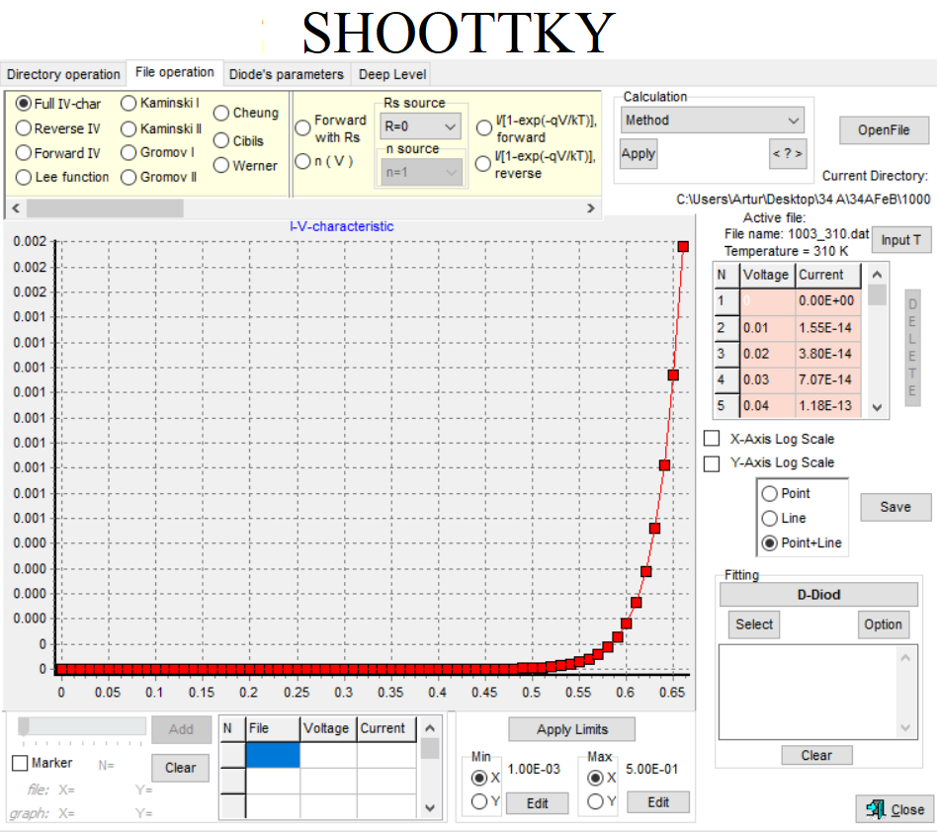
Змоделювана ВАХ та результат її апроксимації
N_{A}=10¹⁷ cм⁻³
N_{Fe}=10¹³ cм⁻³
T = 290 К.
Штриховою та пунктирною лініями показані компоненти струму, пов’язані з рекомбінаційними процесами в області просторового заряду та квазінейтральній області відповідно.
$$I\left(V\right)=I_{01}\left\{\exp\left[\frac{q\left(V−IR_{s}\right)}{kT}\right]−1\right\}+I_{02}\left\{\exp\left[\frac{q\left(V−IR_{s}\right)}{nkT}\right]−1\right\}+\frac{V−IR_{s}}{R_{sh}}$$

Slide 7
SHR , Fe_{i}

Slide 8
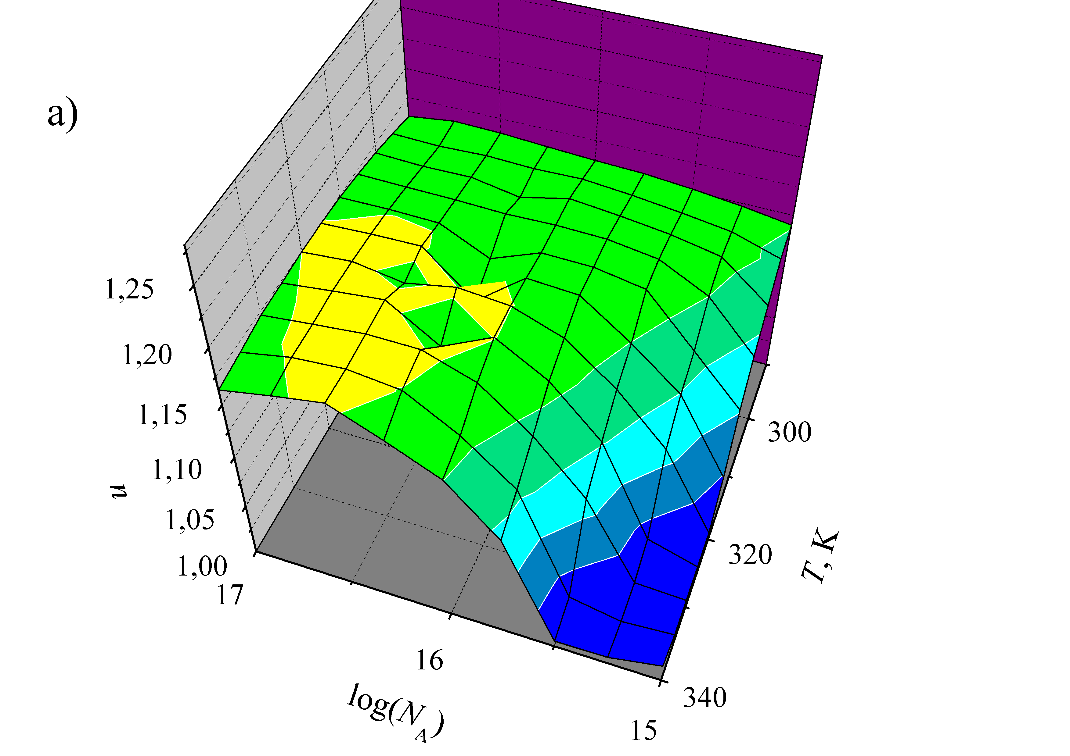
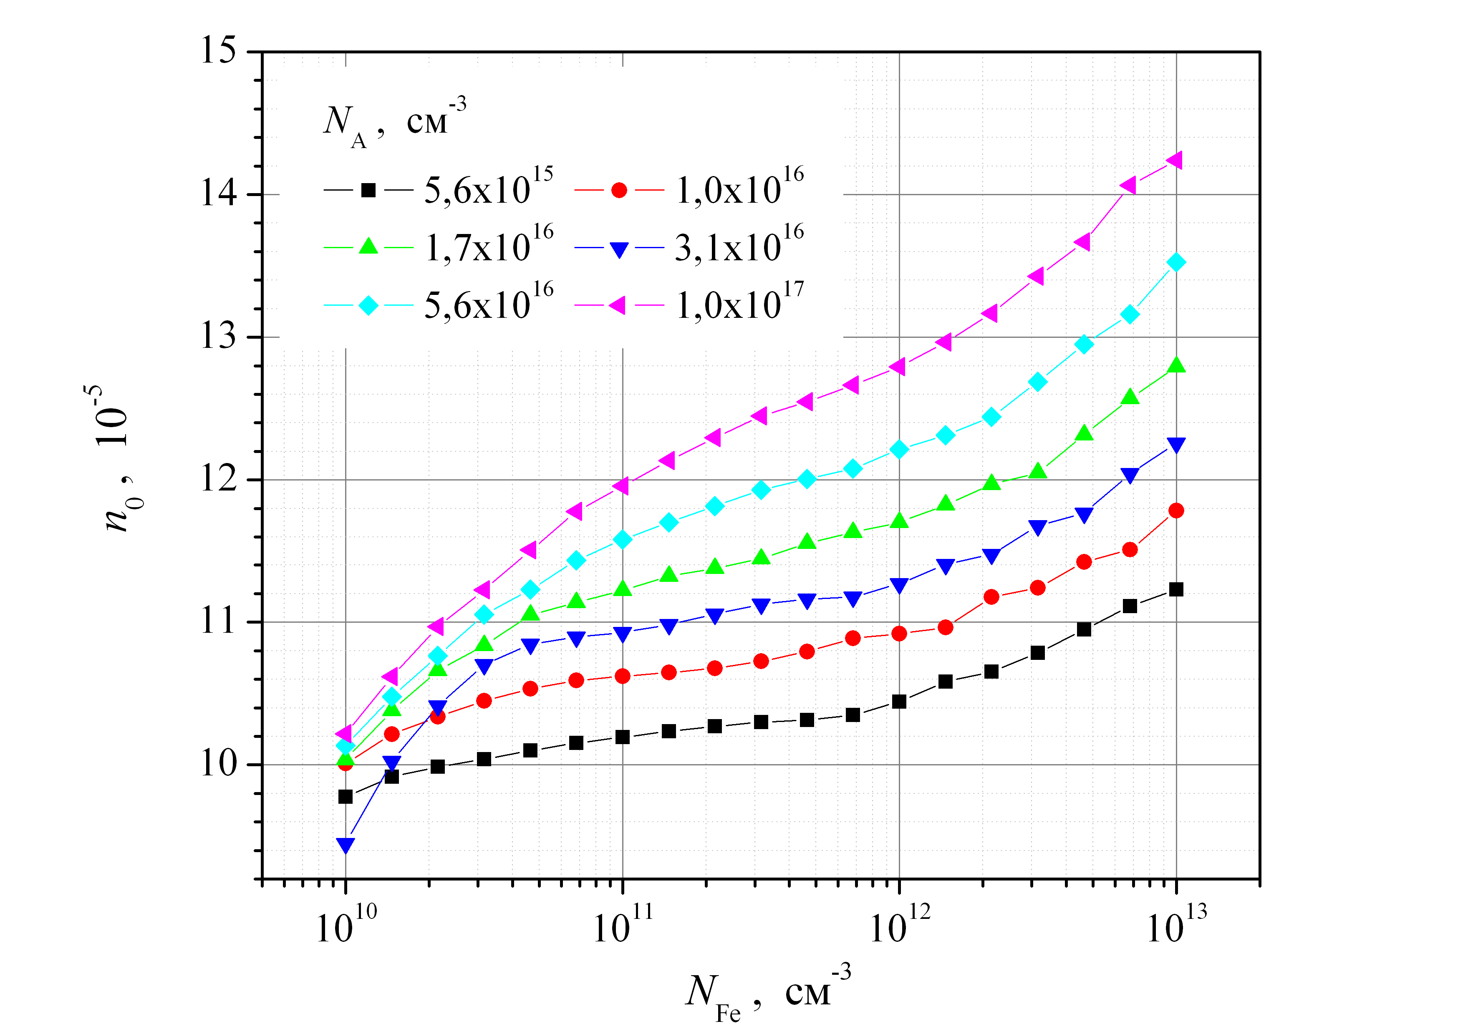
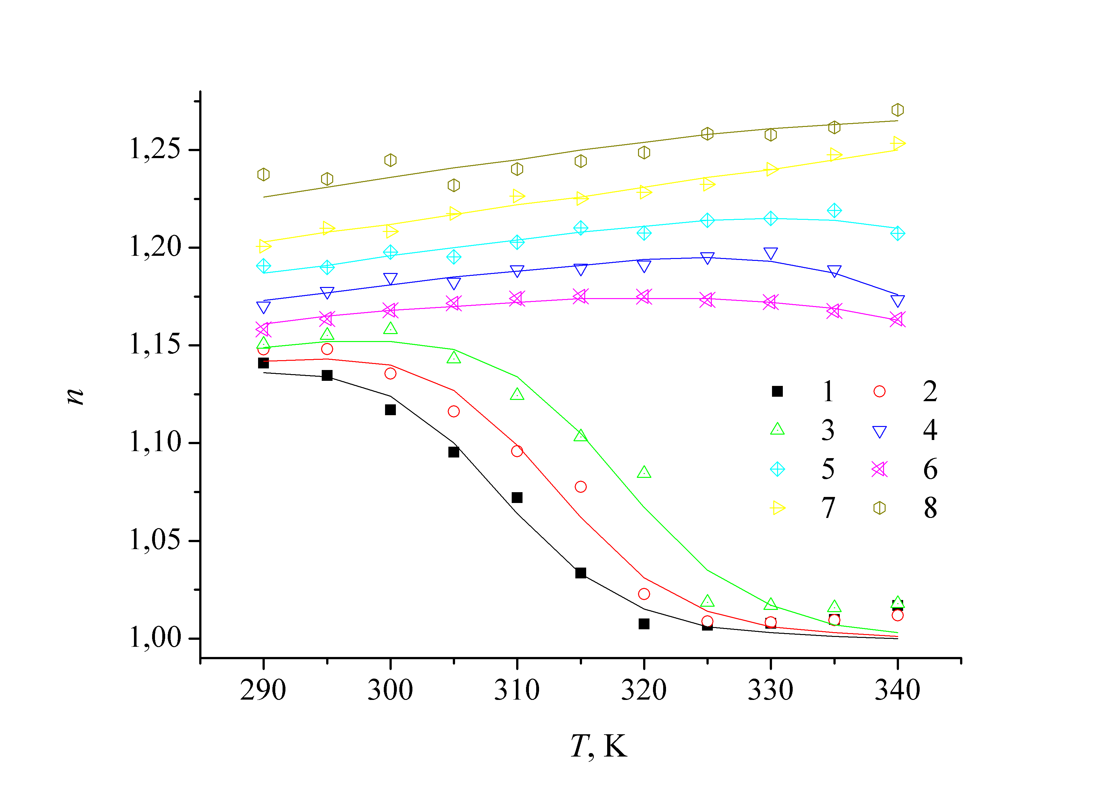
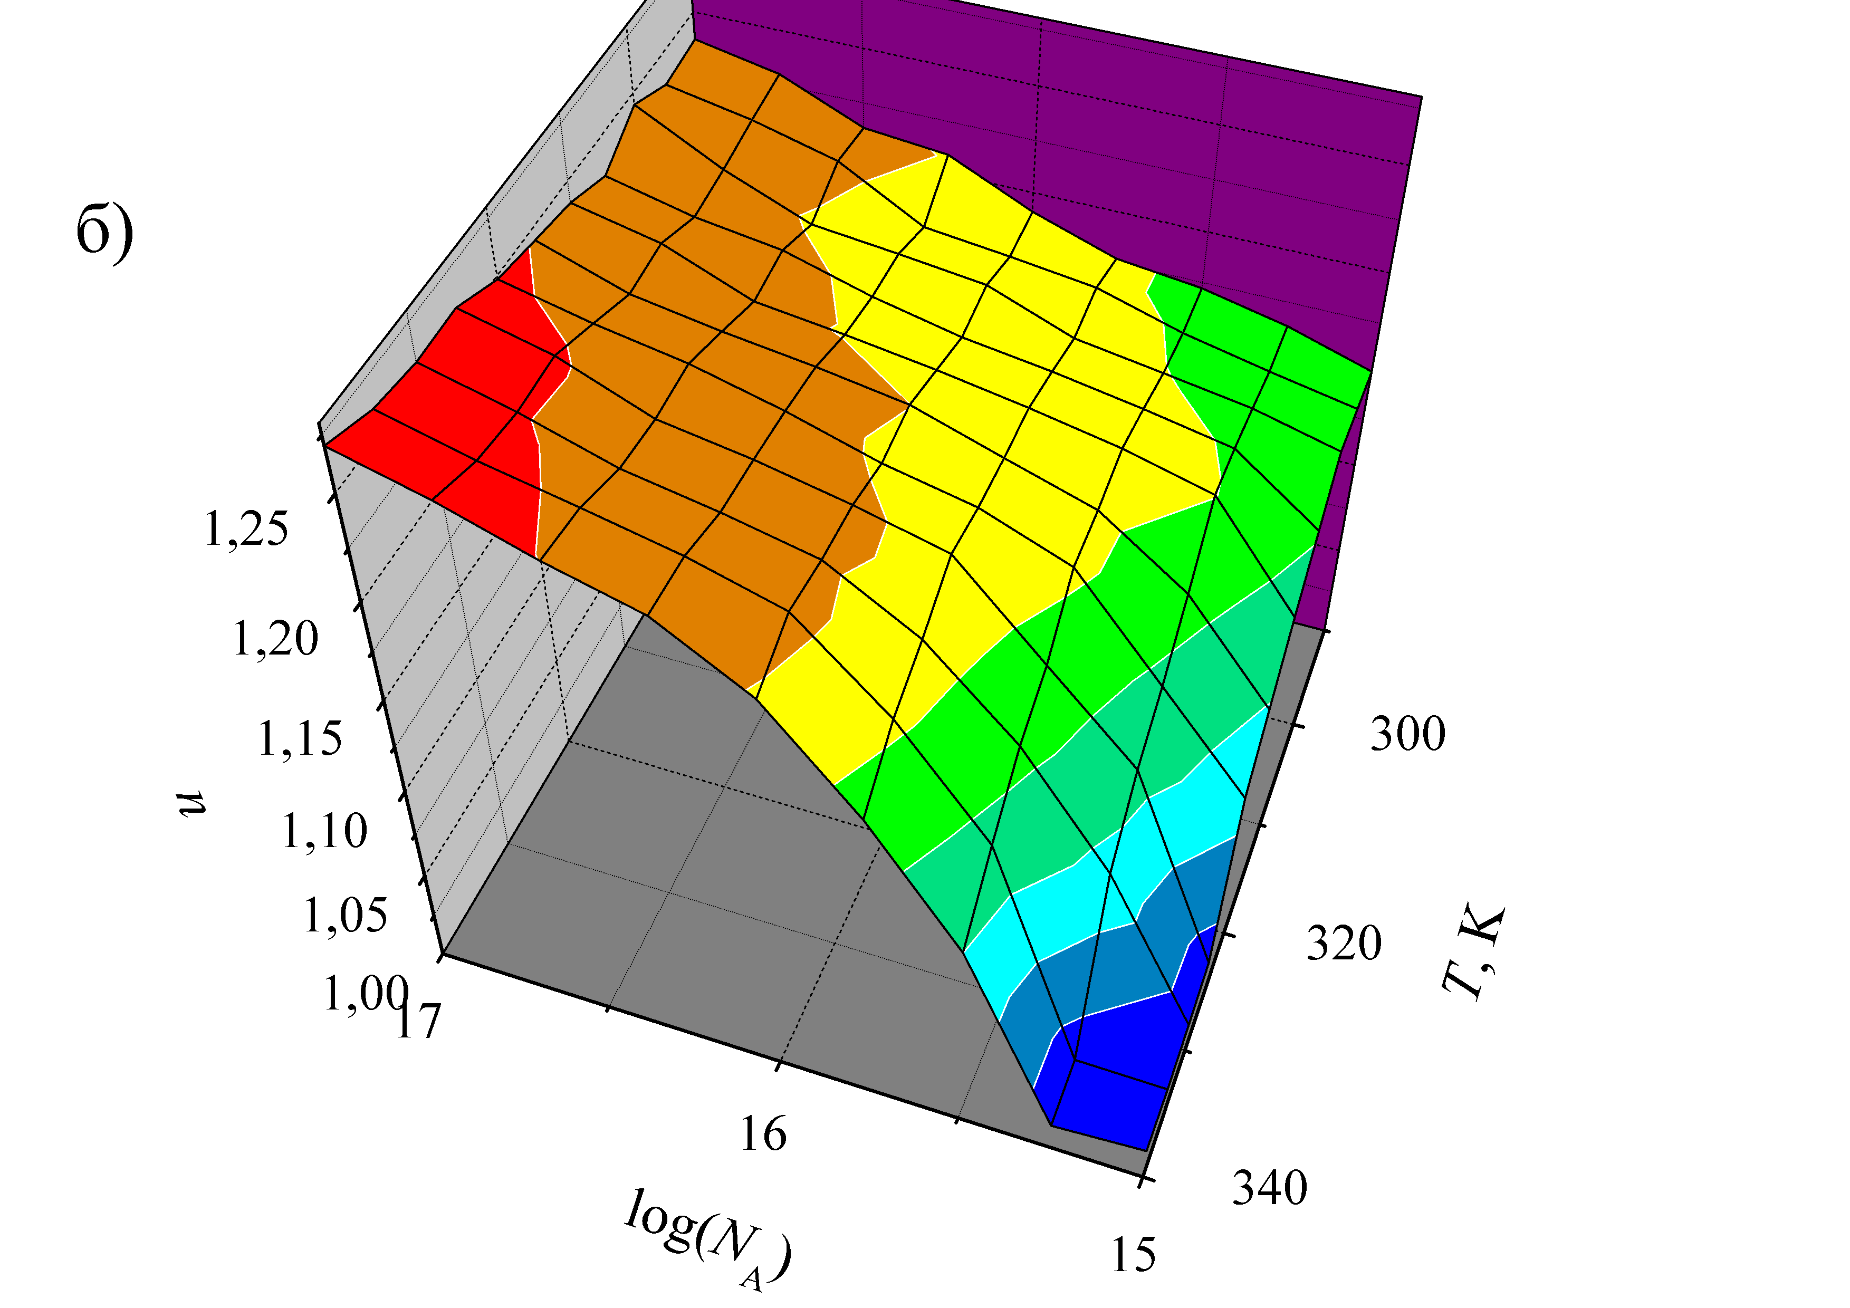
SHR + B-B + Auger , Fe_{i}

Slide 9
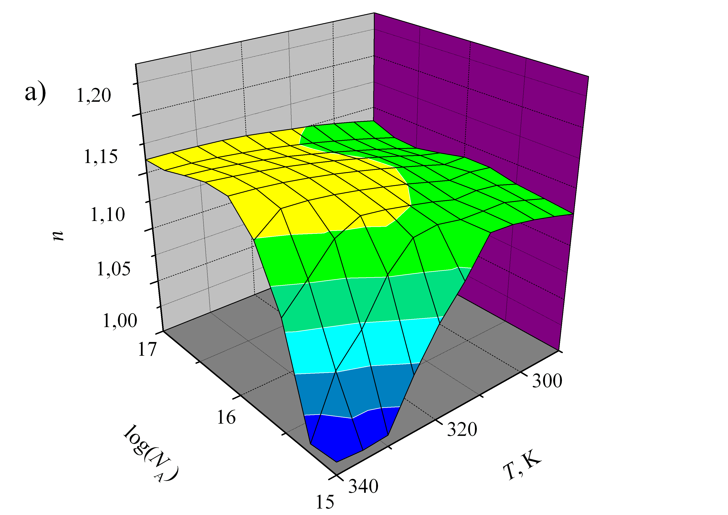
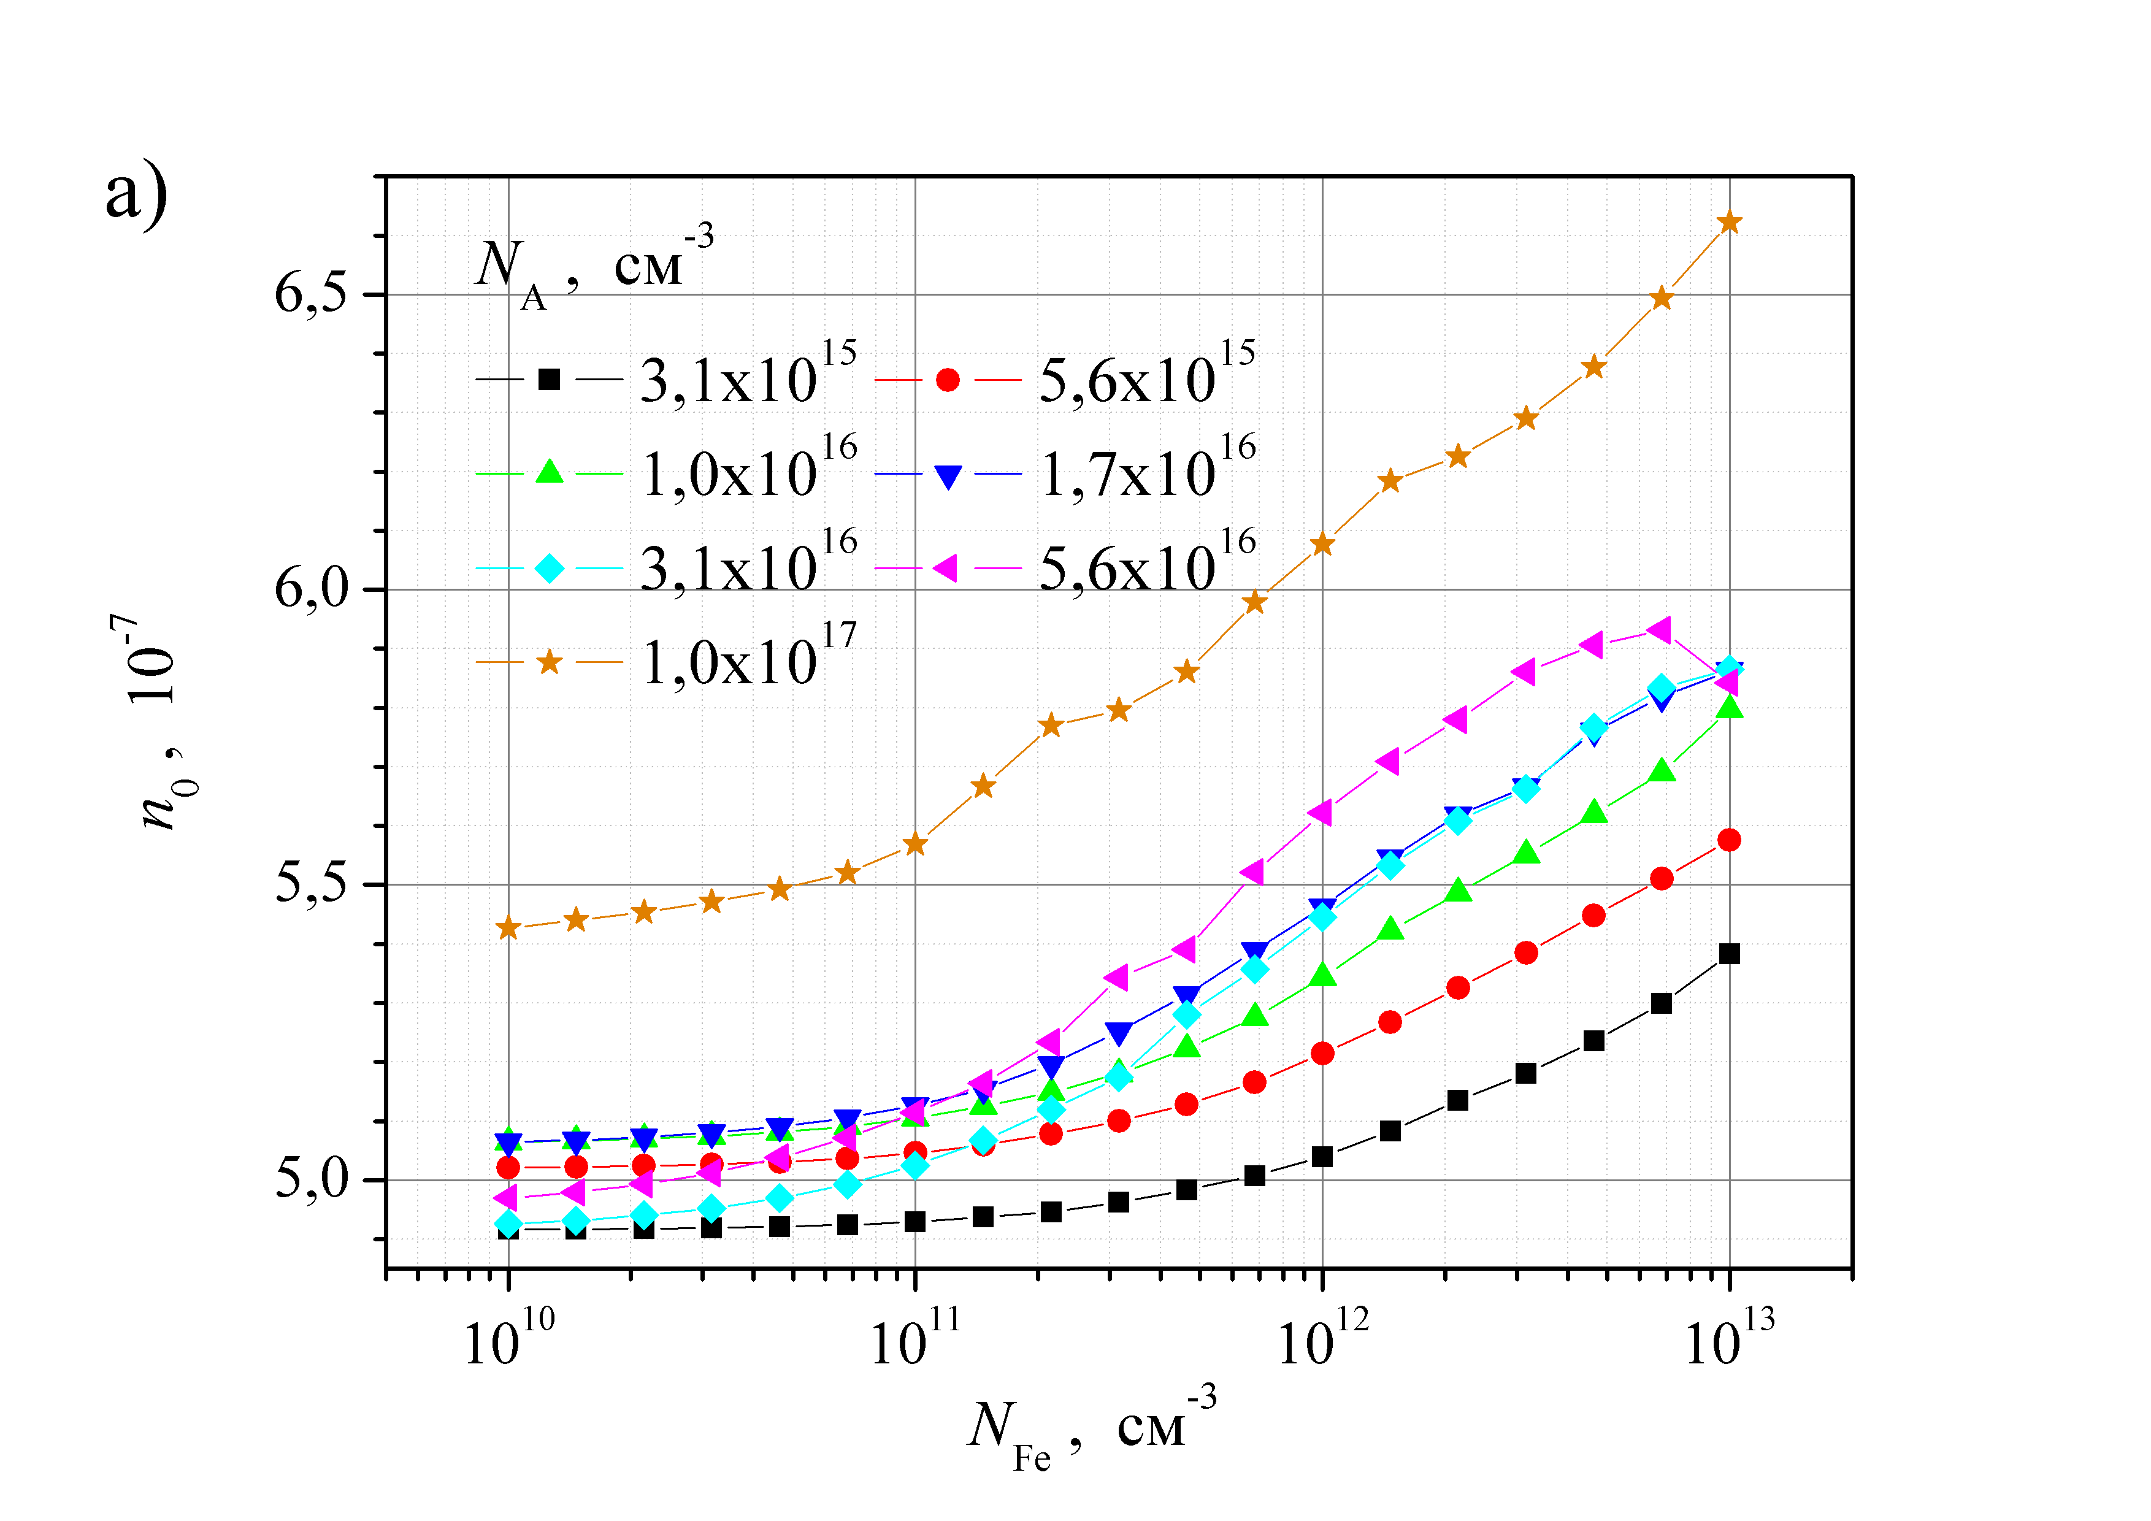
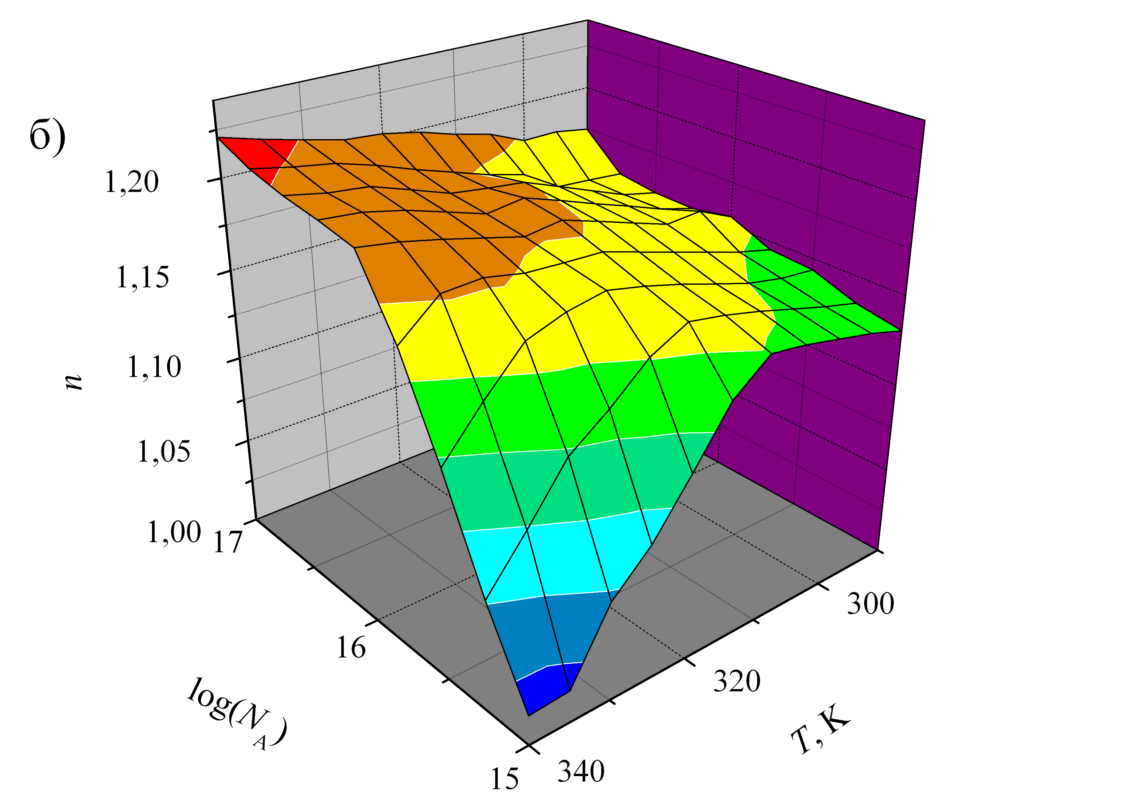
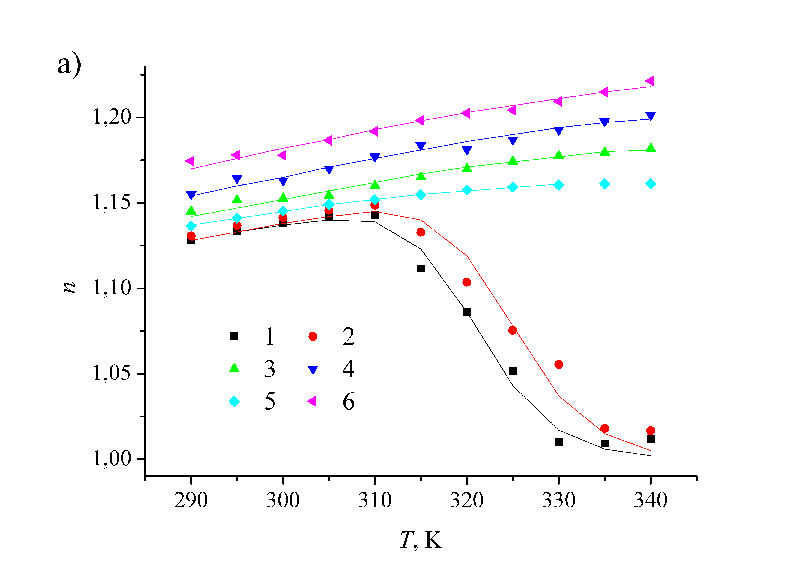
SHR , Fe_{i} + Fe_{i}B_{s}

Slide 10
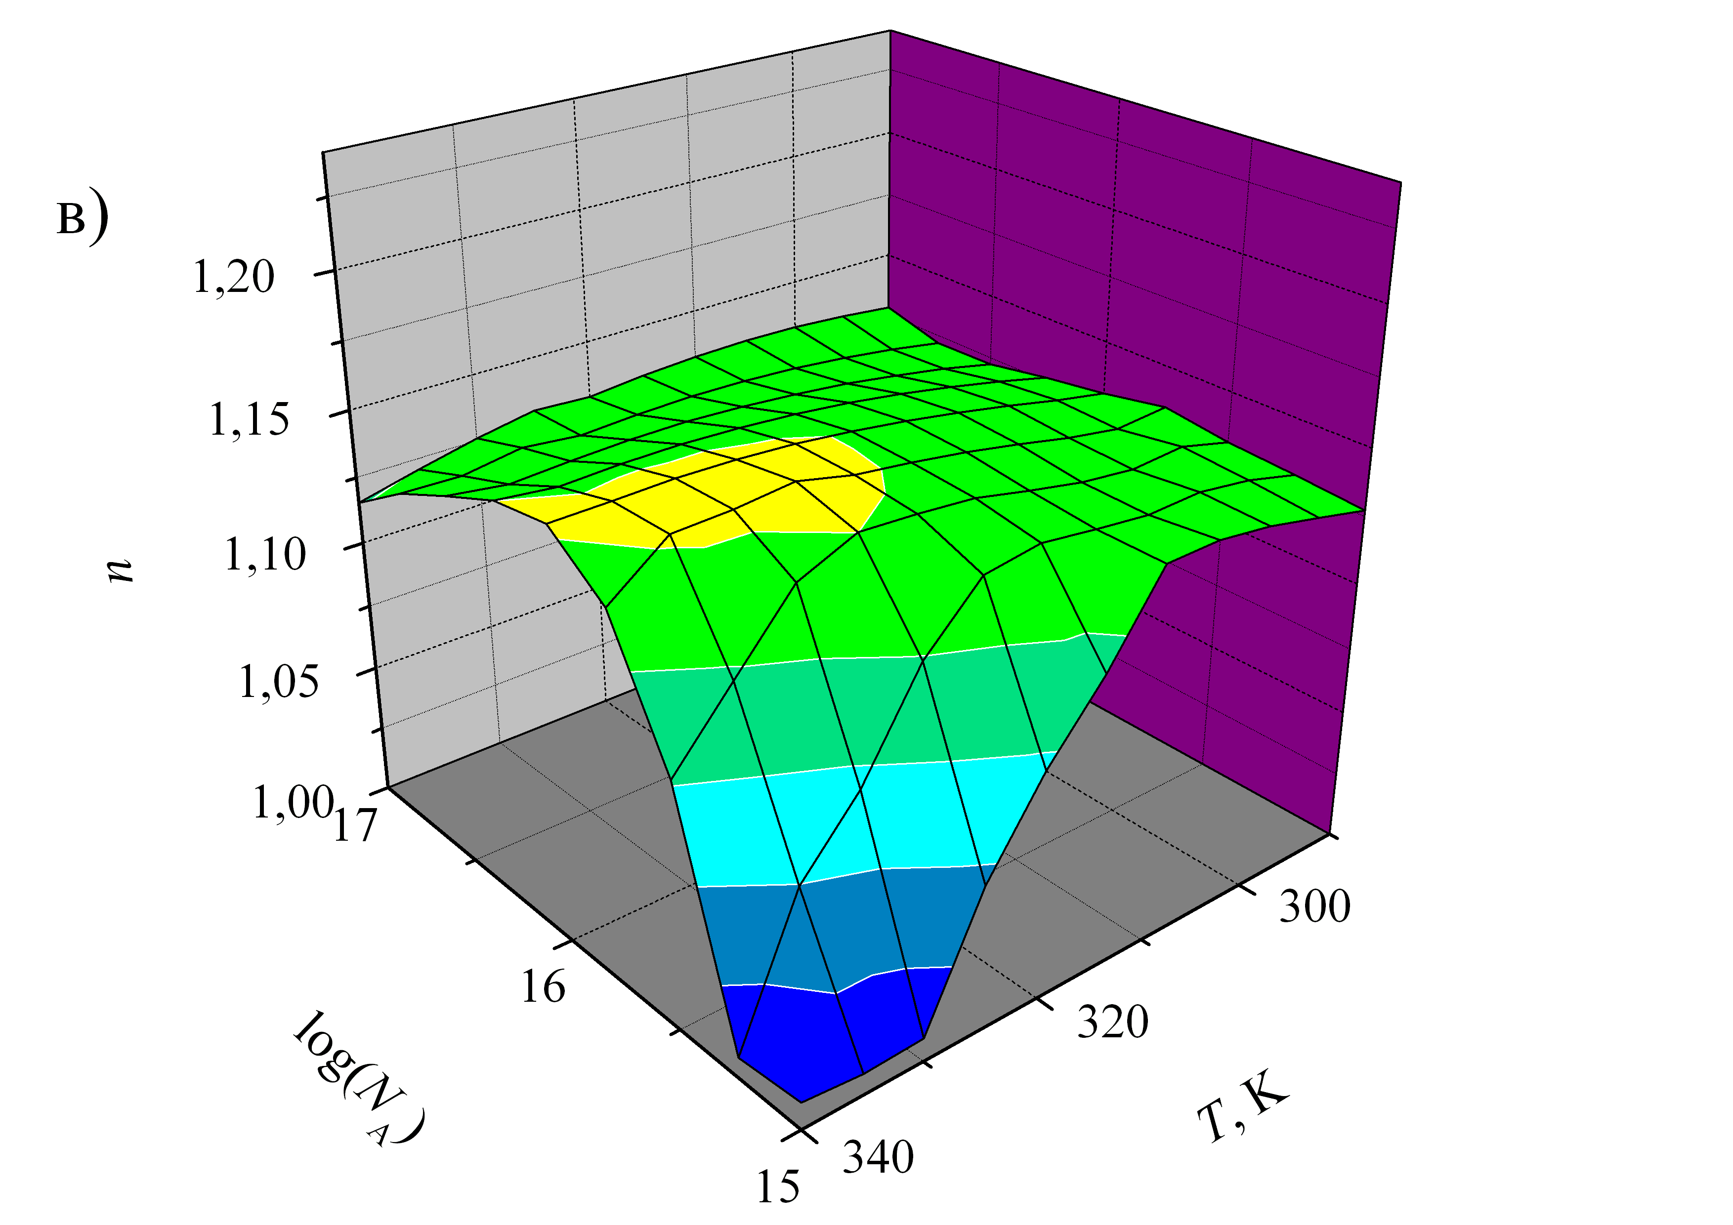
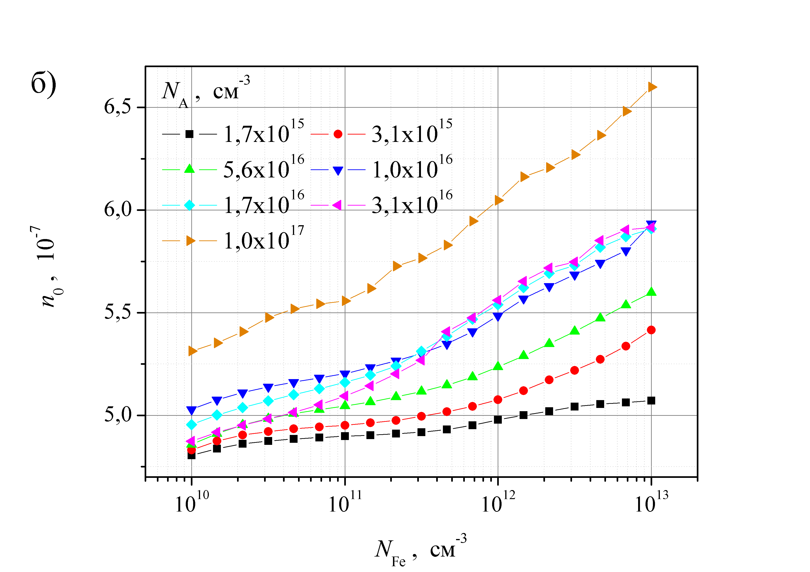

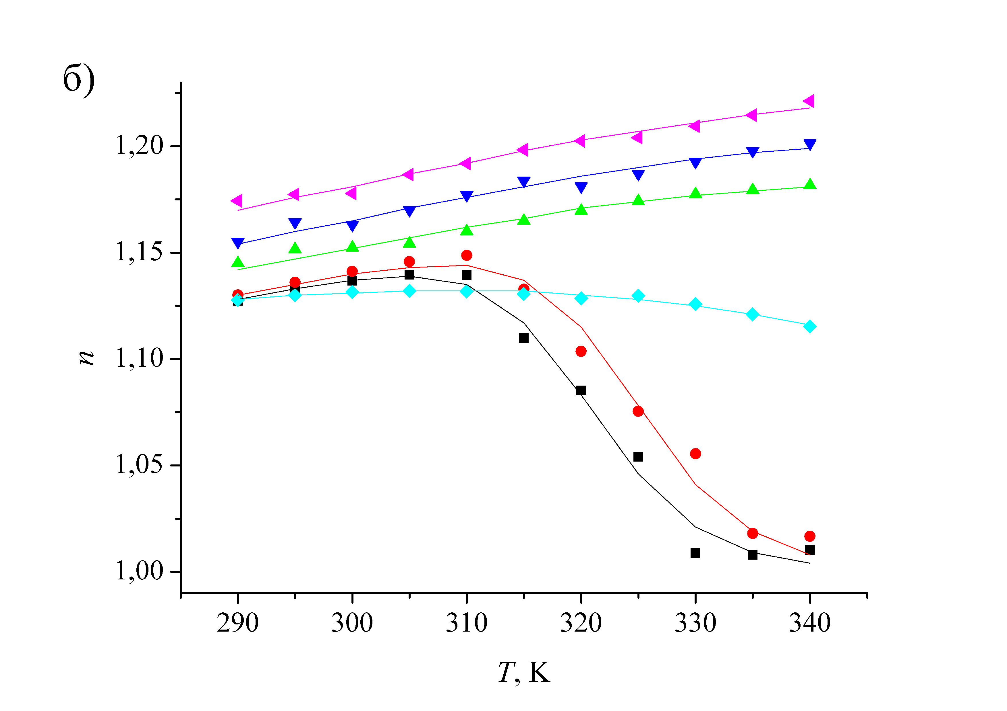
SHR + B-B + Auger , Fe_{i} + Fe_{i}B_{s}

Slide 11
Висновки
Проведено моделювання величини фактору неідеальності кремнієвих кристалічних структур в температурному діапазоні 290-340 К для концентрацій бору (легуючої домішки) 10¹⁵-10¹⁷ см⁻³, та заліза (неконтрольованої домішки) 10¹⁰-10¹³ см⁻³.
Показано, що величина фактору неідеальності може бути оціночним параметром для визначення концентрації неконтрольованої домішки.
Отримано функціональну залежність між величиною фактору неідеальності та концентрацією заліза (для випадку наявності лише міжвузольного заліза при переважанні рекомбінації Шоклі-Ріда-Хола) та калібрувальні графіки взаємозв’зку параметрів температурних залежностей фактору неідеальності та концентрації заліза (при врахуванні утворення пар FeB та рекомбінації Оже та міжзонної).

Slide 12
Дякую за увагу

Slide 13
7a

